Slide 1
Goflix
Platform streaming: dashboard admin dan desain sistemnya
Enrico Saputra | Backend developer (dashboard Laravel)
Kode dan data klien bersifat rahasia. Demo membangun ulang dashboard Laravel di atas model data asli, dengan data buatan.
Notes:
Pembuka: Goflix punya tiga bagian. Saya mengerjakan dashboard Laravel. Demo ini membangun ulang dashboard itu dengan data buatan karena kode asli di bawah NDA.

Slide 2
Apa yang dilakukan produk ini
Penonton menonton film dan serial di web dan mobile. Sebagian gratis; sisanya premium lewat langganan bulanan atau tahunan, atau disewa satuan per film.
3
bagian: Vue, Go, Laravel
1
database PostgreSQL bersama
Bagian saya: dashboard admin
Katalog: film, serial, episode, genre, pemain
Paket langganan, kupon, dan film sewa
Data pengguna, pembayaran, dan laporan
3
cara akses: gratis, langganan, sewa
Notes:
Tekankan bahwa dashboard adalah alat kerja tim konten, bisnis, dan support, bukan aplikasi penonton.

Slide 3
Gambaran sistem
Aplikasi web Vue.js
API Go
PostgreSQL
Dashboard Laravel
(bagian saya)
Aplikasi mobile
Payment gateway
Satu database, dua penulis
Aturan akses di server
Dashboard tanpa API
API Go menulis aktivitas dan pembayaran dari aplikasi; dashboard menulis katalog, paket, dan koreksi data.
Aplikasi tidak memutuskan sendiri; API mengecek. Dashboard memakai aturan yang sama untuk support.
Semua yang dipakai aplikasi lewat API Go. Dashboard hanya halaman admin.
Notes:
Jelaskan pembagian tanggung jawab: Go untuk trafik tinggi pemutaran, Laravel untuk form dan CRUD tim internal.

Slide 4
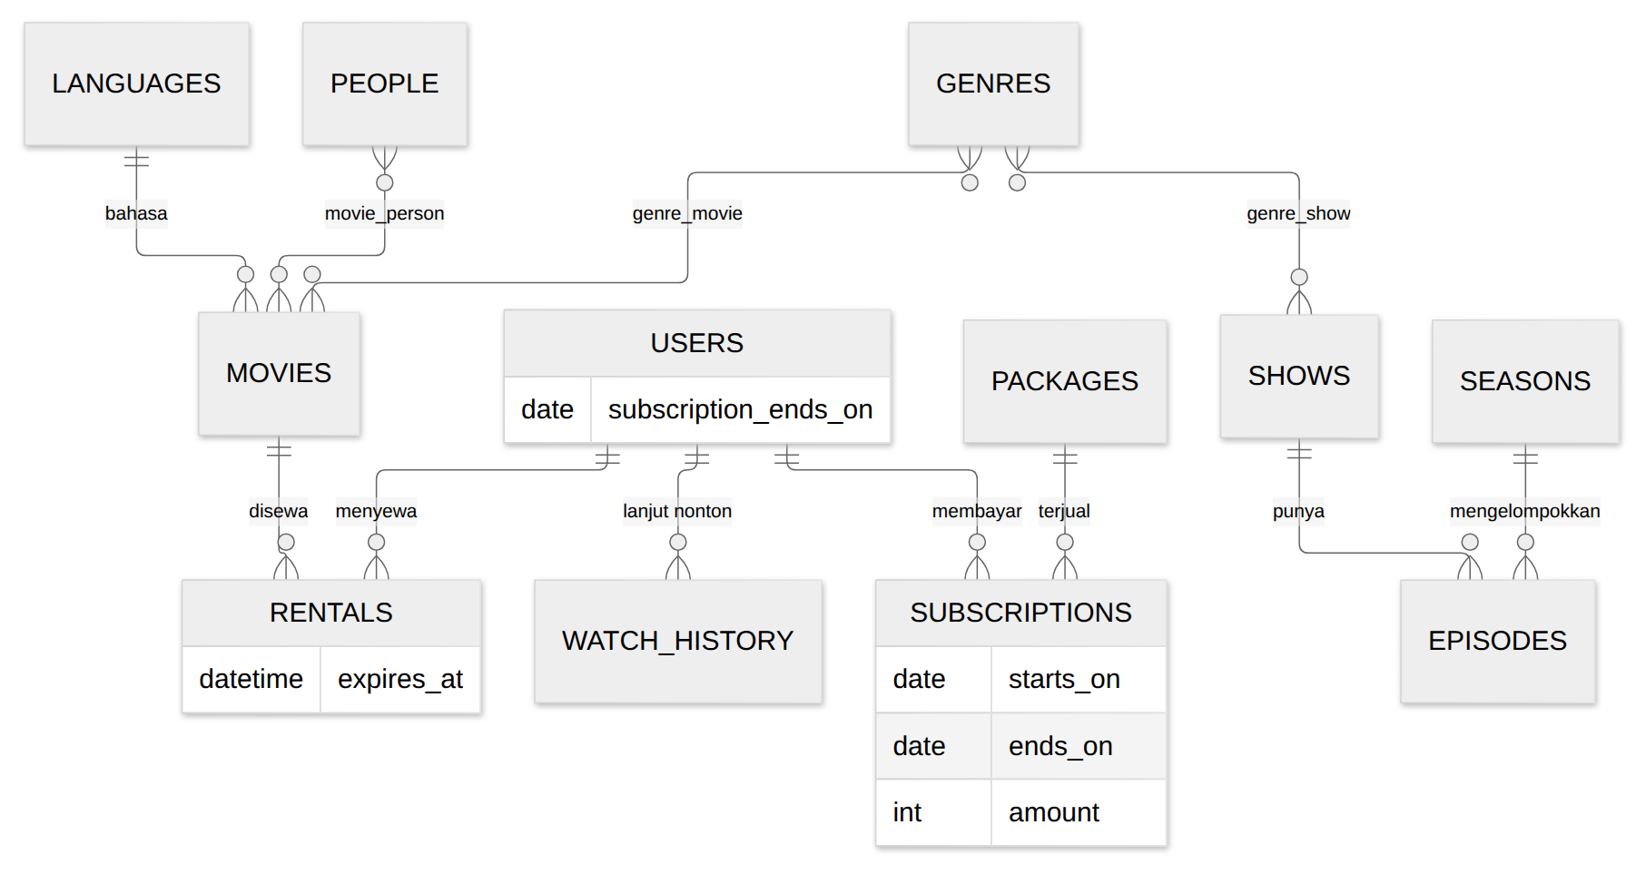
Struktur database
Katalog (film, serial, episode) di kiri dan kanan; pengguna di tengah dengan pembayaran dan riwayat tontonan. users.subscription_ends_on adalah sumber kebenaran untuk cek akses yang cepat.
Notes:
Produksi punya sekitar 40 tabel, termasuk game, musik, radio, banner, dan section beranda. Demo fokus pada tabel yang membawa aturan dashboard.

Slide 5
Relasi: dari teks ke tabel pivot
Produksi
Demo
video
id: 12
category_id: '6,12,19'
cast_id: '1,108,109,110'
genre_movie
(movie_id 12, genre_id 6)
(movie_id 12, genre_id 12)
(movie_id 12, genre_id 19)
Tidak bisa di-join atau di-index; ID yang dihapus tertinggal.
Foreign key, join biasa, dan laporan genre jadi satu query.
Migrasi bertahap: buat pivot, isi dari kolom lama, pindahkan pembaca satu per satu, lalu hapus kolom lama.
Notes:
Ini poin desain paling kuat untuk dibahas: kenapa pola lama bermasalah dan bagaimana memperbaikinya tanpa downtime.

Slide 6
Perpanjang langganan tanpa membuang hari
Masih aktif sampai 20 Mar, membeli 12 bulan pada 10 Mar:
lama: s/d 20 Mar
baru: 21 Mar s/d 20 Mar tahun depan
Sudah habis 31 Jan, membeli 1 bulan pada 10 Mar:
tidak aktif
10 Mar s/d 9 Apr
Satu tempat
Satu transaksi
Baris dikunci
Hanya SubscriptionService yang mengubah users.subscription_ends_on.
Langganan dan tanggal berakhir disimpan bersama; gagal sebagian berarti tidak ada yang tersimpan.
lockForUpdate membuat pembayaran kedua menunggu, lalu menghitung dari tanggal yang baru.
Notes:
Tunjukkan di demo: tambah langganan untuk pengguna yang masih aktif dan lihat tanggal berakhirnya bertambah.

Slide 7
Siapa boleh menonton apa
Akun dan judul aktif?
Premium?
Langganan aktif?
Film ini disewa?
tidak: ditolak
tidak: gratis
ya: boleh
ya: boleh, sampai sewa habis
Ditolak: perlu langganan, atau sewa jika film punya harga sewa
Episode premium sendiri atau karena serialnya premium. Satu AccessService dipakai di semua tempat, dan dashboard menampilkannya per pengguna supaya support bisa menjawab keluhan.
Notes:
Ini aturan yang dijalankan API Go sebelum memutar video. Di dashboard ada tombol Cek di halaman pengguna.

Slide 8
Sewa dan kupon
Sewa satu film
Kupon
Hanya film premium dengan harga sewa
Berlaku rent_days hari sejak dibayar
Pelanggan aktif tidak bisa menyewa: filmnya sudah termasuk
Film yang sama tidak bisa disewa dua kali bersamaan
Nominal tetap atau persentase
Hanya berlaku di antara tanggal mulai dan berakhir
Tidak pernah membuat harga di bawah nol
Kupon sekali pakai berlaku sekali per pengguna, untuk paket maupun sewa
Notes:
Aturan pelanggan tidak bisa menyewa mencegah pengguna membayar dua kali dan mengurangi permintaan refund.

Slide 9
Keputusan yang layak dibahas
Tanggal berakhir di users
Pembayaran tidak bisa diedit
Data ganda yang disengaja: API mengecek akses di setiap pemutaran, jadi satu kolom ter-index lebih cepat dari mencari langganan terakhir.
Langganan dan sewa adalah catatan keuangan. Koreksi dibuat sebagai entri baru.
Nonaktifkan, bukan hapus
Episode diperbarui, bukan diganti
Genre, paket, kupon, atau pengguna yang sudah dipakai hanya bisa dinonaktifkan, supaya riwayat tetap utuh.
Menyimpan ulang daftar episode mempertahankan baris yang sama, jadi riwayat tontonan tidak terputus.
Notes:
Siapkan alasan dan risiko masing-masing. Contoh: data ganda di users berisiko tidak sinkron, jadi hanya satu service yang boleh mengubahnya.

Slide 10
Tech stack dan alasannya
Laravel 10
Dashboard admin: form, validasi, dan CRUD sangat produktif. Bagian yang saya kerjakan.
1
PostgreSQL
Satu database untuk API dan dashboard, dengan transaksi dan kunci baris.
2
Go
API untuk aplikasi: trafik pemutaran tinggi dan latensi rendah.
3
Vue.js
Aplikasi web penonton.
4
Notes:
Demo juga memakai Blade, Tailwind, dan Chart.js, dan berjalan di PostgreSQL seperti produksi.

Slide 11
Menjaga kode tetap mudah dibaca
Aturan di service
Controller tipis; langganan, sewa, kupon, dan akses adalah class biasa.
Enum, bukan angka
Cara masuk, peran, dan jenis kupon bertipe.
Satu pola untuk master data
Genre, bahasa, season berbagi satu controller dasar.
Tes pada aturan
33 feature test.
return DB::transaction(function () use (...) {
$user = User::lockForUpdate()
->findOrFail($user->id);
$startsOn = $user->subscription_ends_on
?->gte($today)
? $user->subscription_ends_on->addDay()
: $today;
$endsOn = $startsOn->copy()
->addMonthsNoOverflow($months)->subDay();
$user->subscriptions()->create([...]);
$user->update(['subscription_ends_on' => $endsOn]);
});
Notes:
Ini app/Services/SubscriptionService.php di repo demo.

Slide 12
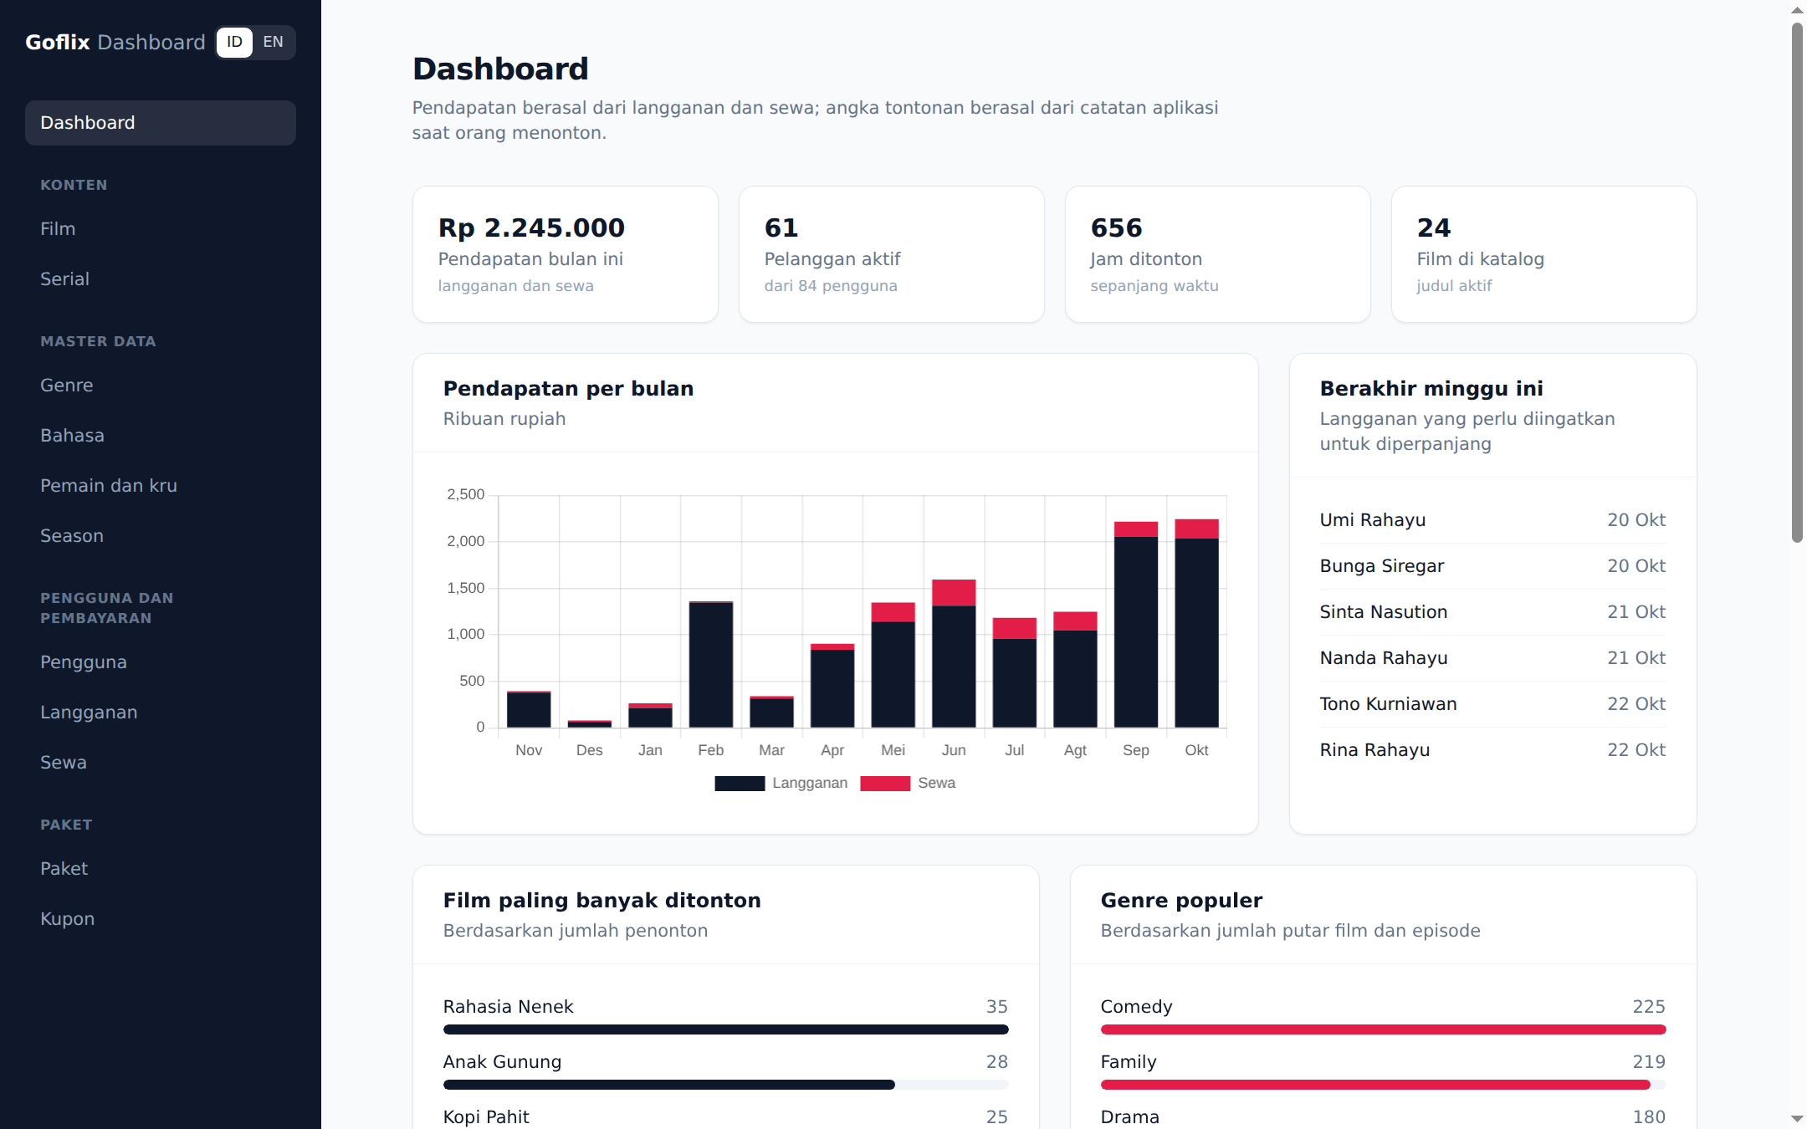
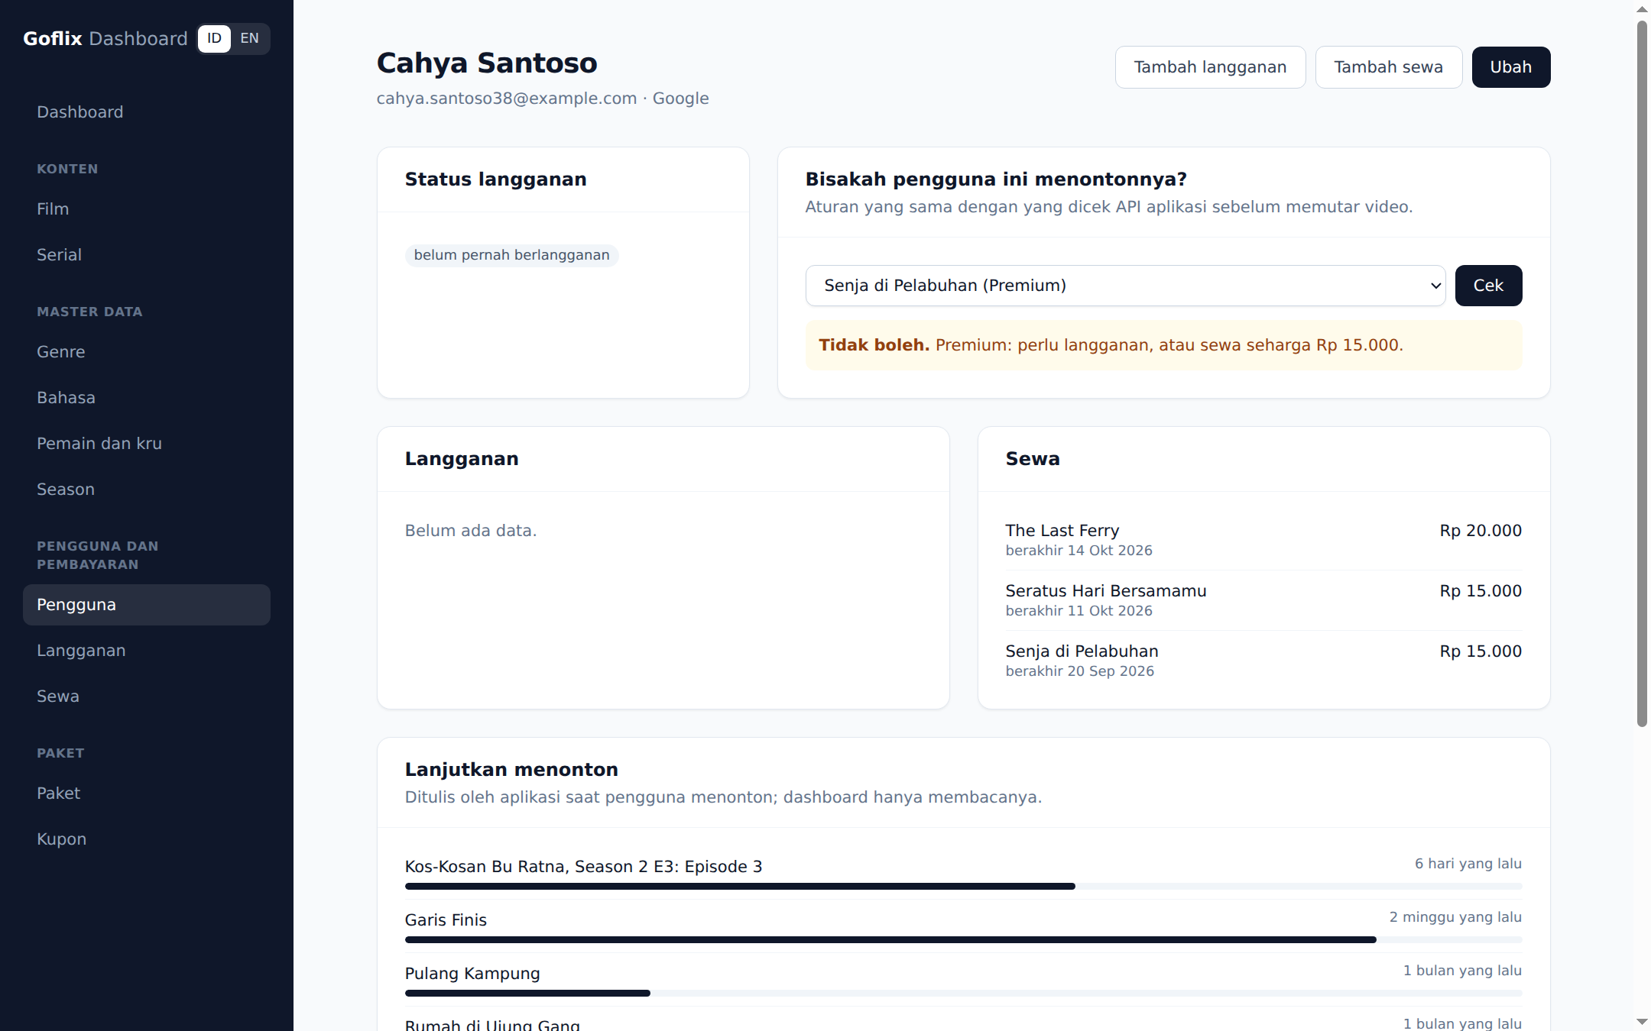
Aplikasi demo
Dashboard: pendapatan langganan dan sewa per bulan
Pengguna: status, pembayaran, dan cek akses
Notes:
Demo langsung: cek film premium untuk pengguna tanpa langganan, tambahkan sewa, lalu cek lagi.

Slide 13
Yang akan saya perbaiki
Pindah ke tabel pivot
Ganti ID dipisah koma secara bertahap, tanpa downtime.
Satu kontrak aturan
Aturan akses ada di Go dan Laravel. Satu set kasus uji bersama mencegah keduanya berbeda.
Riwayat tontonan yang besar
Partisi watch_history per bulan dan pindahkan laporan ke tabel ringkasan harian.
Constraint dan index
Foreign key dan index di kolom yang dipakai cek akses dan laporan.
Notes:
Pilih satu atau dua yang paling siap dibahas.

Slide 14
Coba sendiri
Demo live
https://goflix-dashboard-demo.vercel.app
Slide (PDF)
https://goflix-dashboard-demo.vercel.app/goflix-presentasi.pdf
Slide (PPTX)
https://goflix-dashboard-demo.vercel.app/goflix-presentasi.pptx
Kode demo
Repo GitHub privat, akses diberikan saat wawancara
Dashboard tersedia dalam Bahasa Indonesia dan English. Data demo bebas diubah dan dipulihkan otomatis setiap 3 jam.
Notes:
Tutup dengan link dan tawarkan membuka demo atau kode.

